Slide 2
Bài
13B
Ôn tập
ap ăp âp
op ôp ơp
ep êp ip
up ươp iêp

Slide 3
Đọc
a) Thi ghép tiếng thành từ ngữ.
đạp
lớp
cướp
bạn
tiếp
cờ
họp
xe

Slide 4
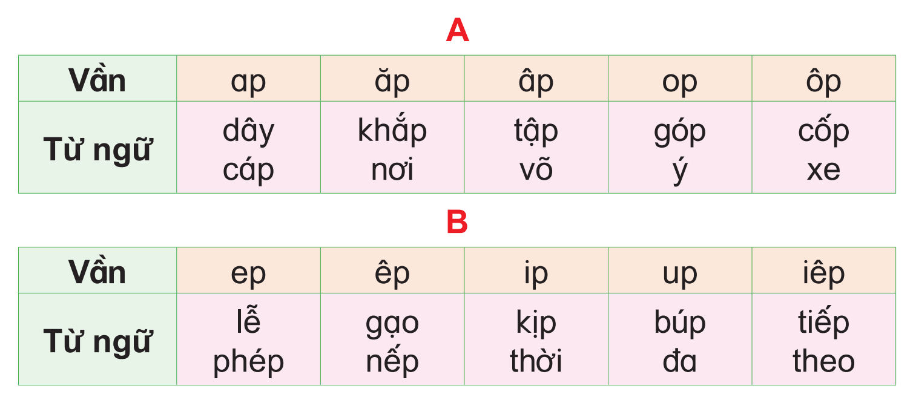
Đọc
b) Đọc vần, từ ngữ.

Slide 5
Đọc
c) Đọc đoạn thơ.
Ầm ầm sấm chớp
Gió cuốn mây về
Mưa rơi lộp độp
Mưa trườn qua đê…
(Nguyễn Lãm Thắng)

Slide 6
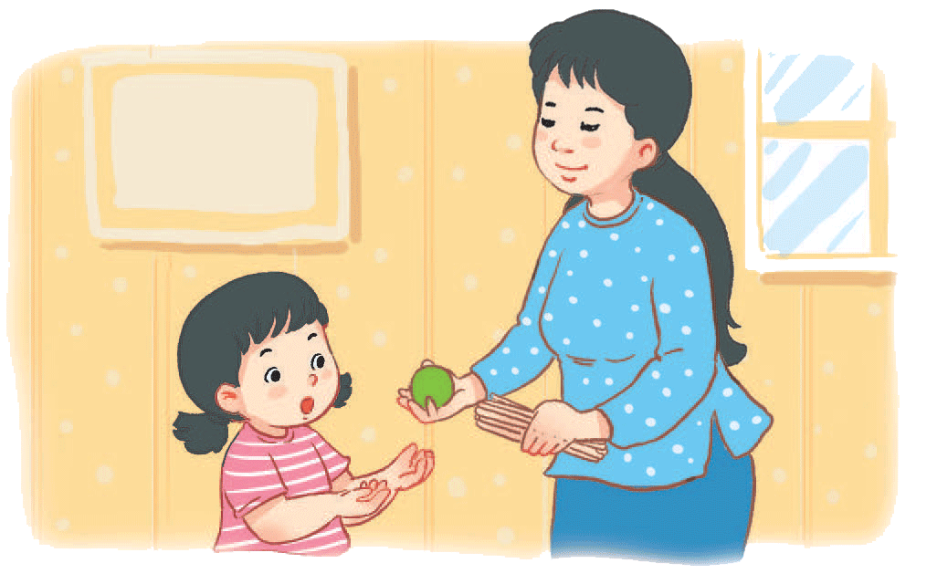
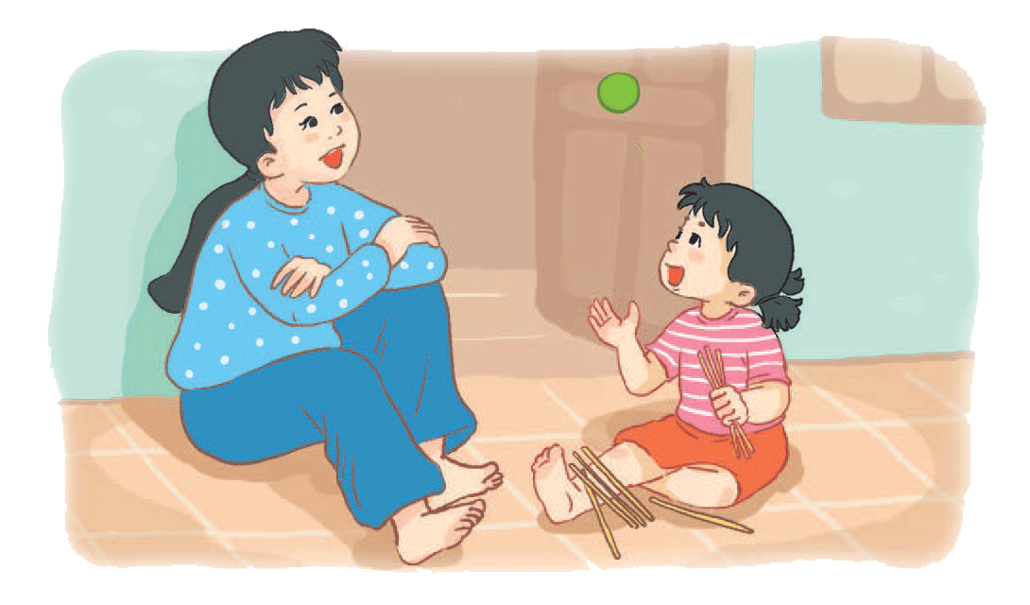
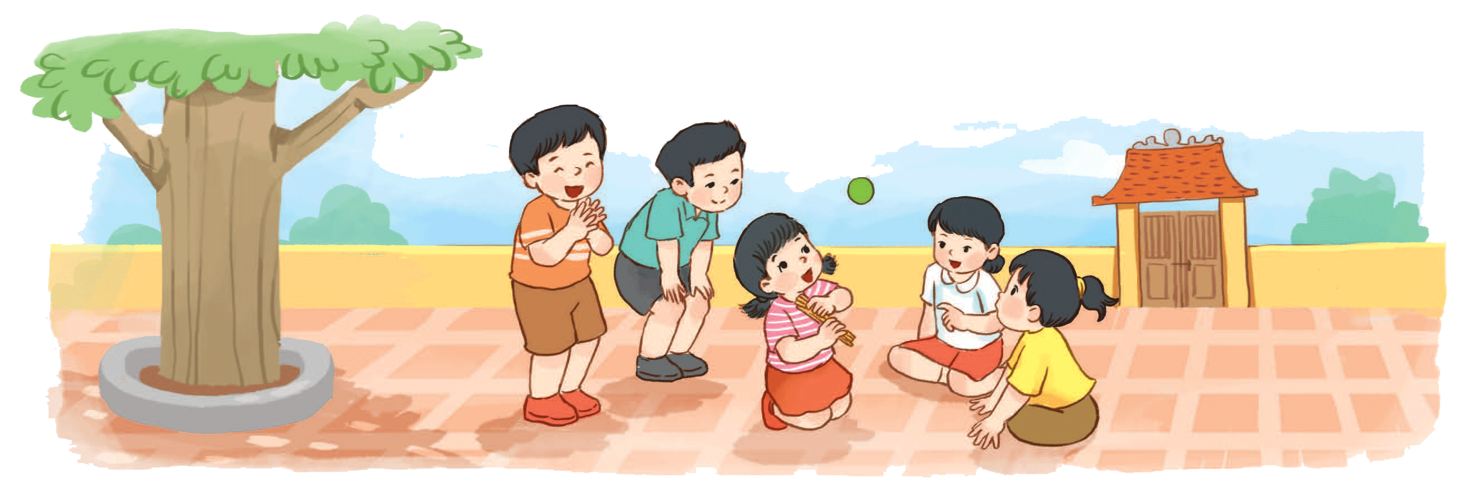
Nghe – nói
Kể chuyện.
Tập chơi chuyền
Cái mốt, cái mai,
con trai, con hến…

Slide 8
Nghe – nói
Kể chuyện.
Tập chơi chuyền

Slide 9
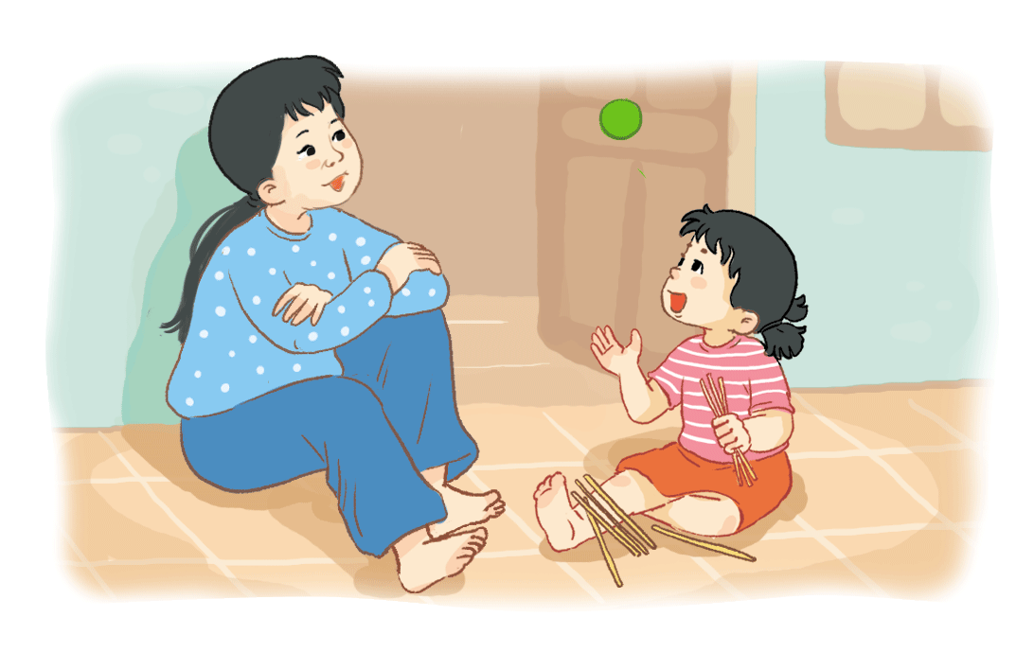
Nghe – nói
Kể chuyện.
Tập chơi chuyền
Cái mốt, cái mai,
con trai, con hến…

Slide 10
Nghe – nói
Kể chuyện.
Tập chơi chuyền

Slide 11
Nghe – nói
Kể chuyện.
Tập chơi chuyền
1. Người mẹ cho bạn nhỏ quà gì?

Slide 12
Nghe – nói
Kể chuyện.
Tập chơi chuyền
Cái mốt, cái mai,
con trai, con hến…
2. Bạn nhỏ đang tập chơi chuyền cùng ai?

Slide 13
Nghe – nói
Kể chuyện.
Tập chơi chuyền
3. Nhìn các bạn nữ chơi chuyền, các bạn nam nói gì?

